Slide 1
Conferencia final del E3SoHo : Soluciones TIC para información y gestión del consumo energético en edificios residenciales: Conclusiones y lecciones aprendidas
Javier Mardaras (ACCIONA Infraestructuras)
ICT solutions for energy efficiency in residential buildings
Zaragoza 25 Septiembre 2013

Slide 2

Contenido
El proyecto y el consorcio
El objetivo principal
Objetivos parciales
El plan de trabajo
Los edificios piloto: Zaragoza, Varsovia, Génova
La solución TIC del E3SoHo
Resultados del proyecto
Ahorro de energía en los pilotos
Principales productos y servicios explotables
Agrupación de productos/servicios
Drivers, barreras y acciones para acelerar la implantación
Conclusiones principales y lecciones aprendidas para la explotación
Conclusiones principales y lecciones aprendidas en el proyecto
Zaragoza 25 Septiembre 2013

Slide 3













El proyecto & consorcio
Consorcio: 11 socios de 6 países
Pilotos: 3 edificios en 3 países (España, Polonia, Italia)
Presupuesto: 3,6 M€ (subvención de la CE 1,8 M€ )
Duración: 44 meses
Fecha de inicio: 01/02/2010
Zaragoza 25 Septiembre 2013

Slide 4
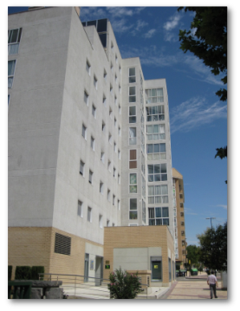
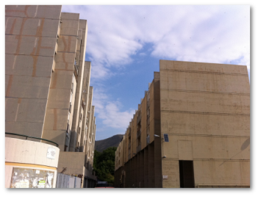
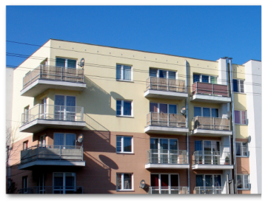
El objetivo principal
Lograr una reducción significativa del consumo energético a traves de la implantación de una solucion TIC integrada, interoperable y replicable en 3 edificios pilotos de viviendas sociales
Zaragoza,
España
Génova,
Italia
Varsovia,
Polonia
Zaragoza 25 Septiembre 2013

Slide 5
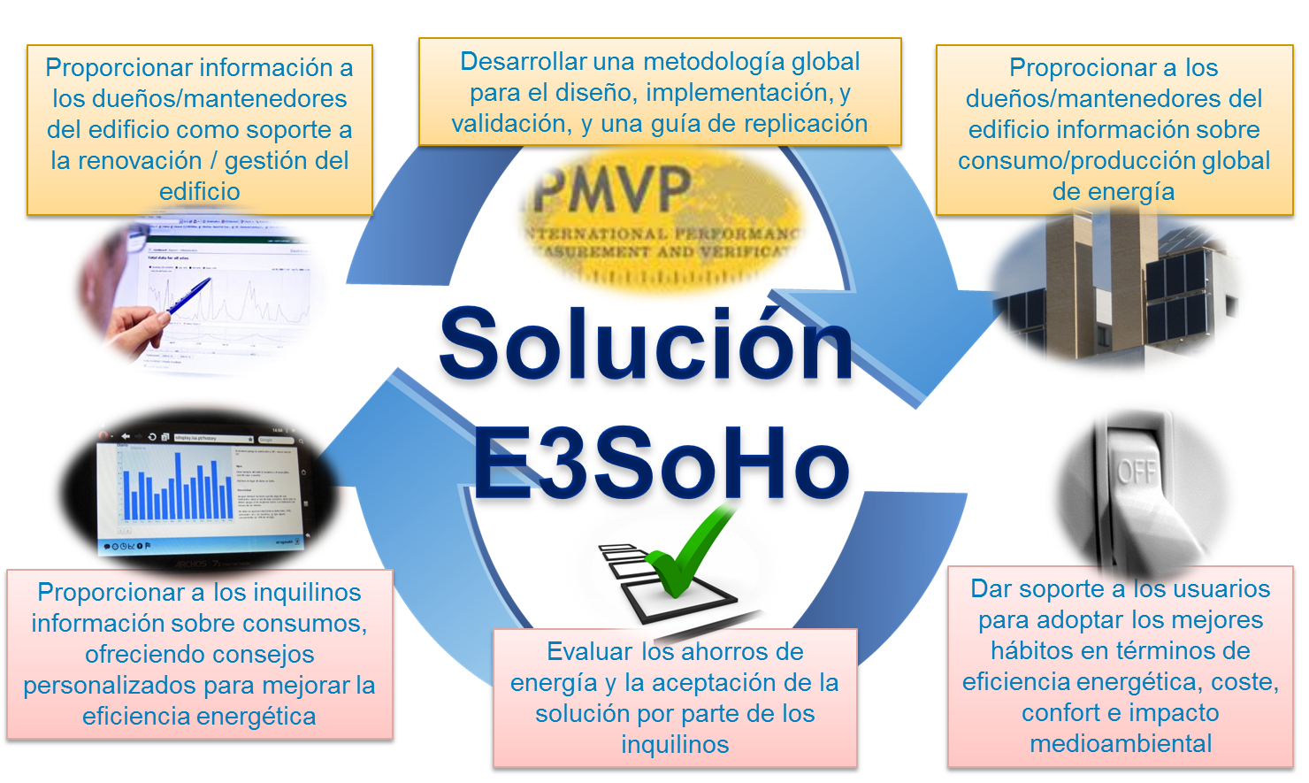
Objetivos parciales
Zaragoza 25 Septiembre 2013

Slide 6
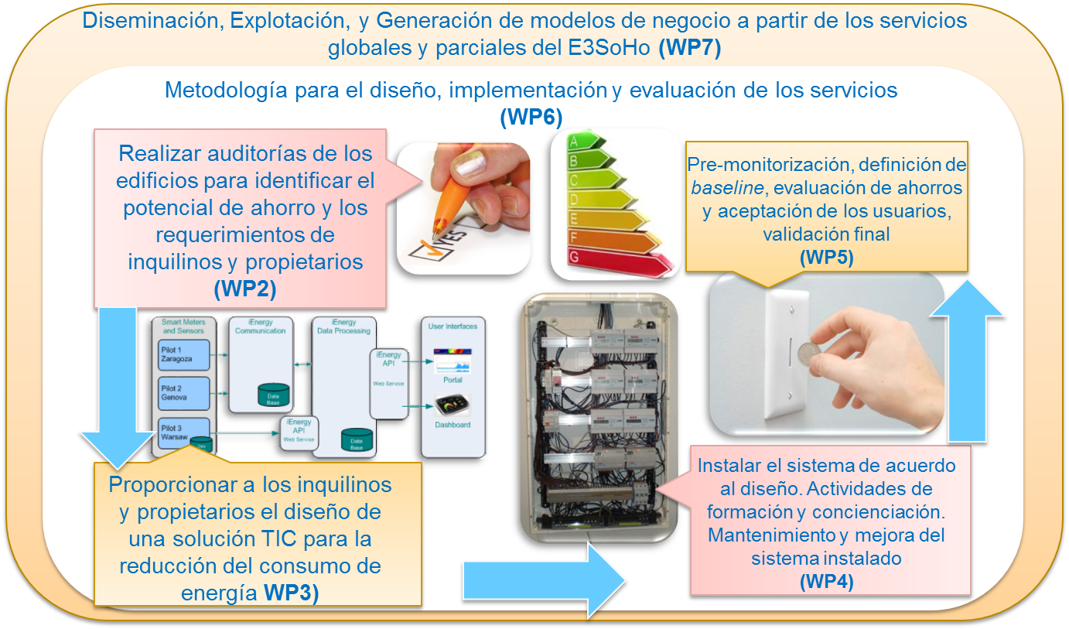
Plan de trabajo
Zaragoza 25 Septiembre 2013

Slide 7
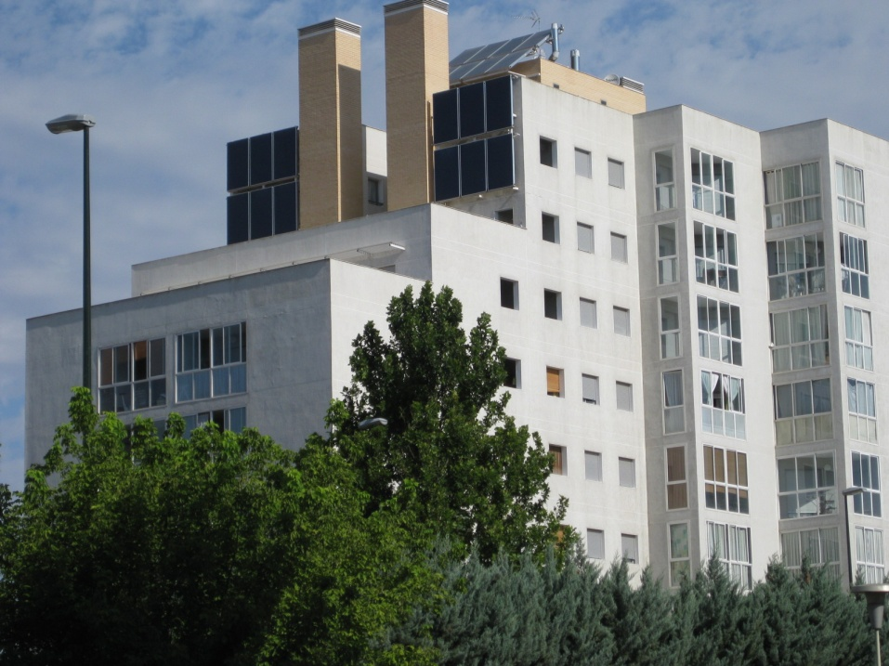
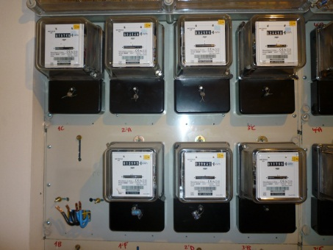
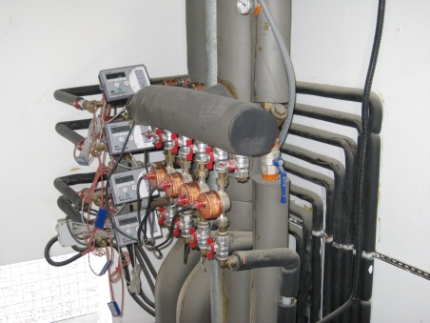



Piloto español
Localización: Zaragoza
Dueño: Zaragoza Vivienda
Año de construcción: 2002
Nº de plantas: Baja + 8
Nº viviendas: 43 (16 activas en el projecto)
Nº de usuarios: > 120 (46 activos en el projecto)
Calefacción: 2 calderas de gas central. ACS: Solar térmica + gas
Zaragoza 25 Septiembre 2013

Slide 8
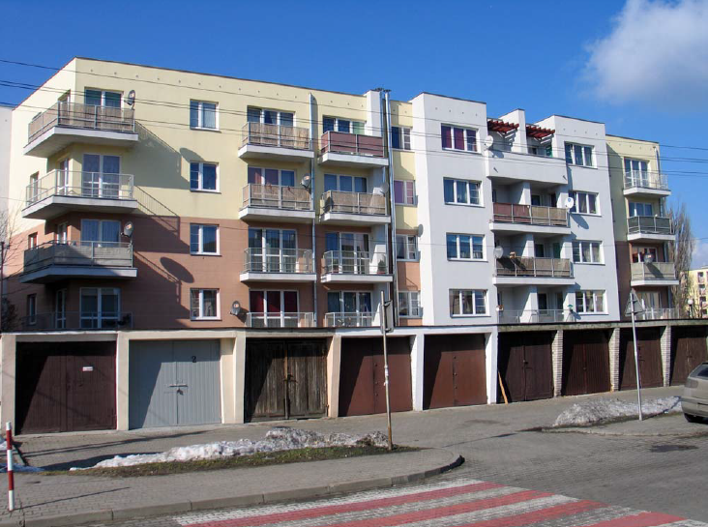
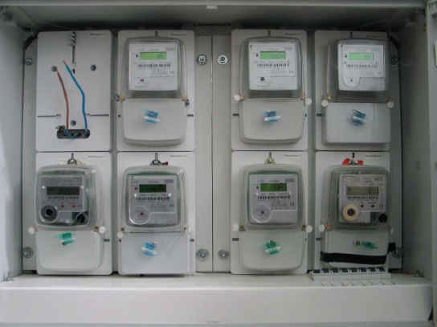
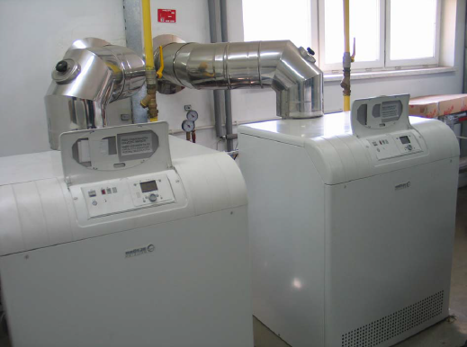
Piloto polaco
Localización: Varsovia
Dueño: City of Warsaw
Año de construcción: 2007
Nº de plantas: Baja + 4
Nº de viviendas: 48 (16 activas en el projecto)
Nº de usuarios: 111 (34 activos en el projecto)
Calefacción: Caldera central de gas
ACS: Caldera central de gas
Zaragoza 25 Septiembre 2013

Slide 9
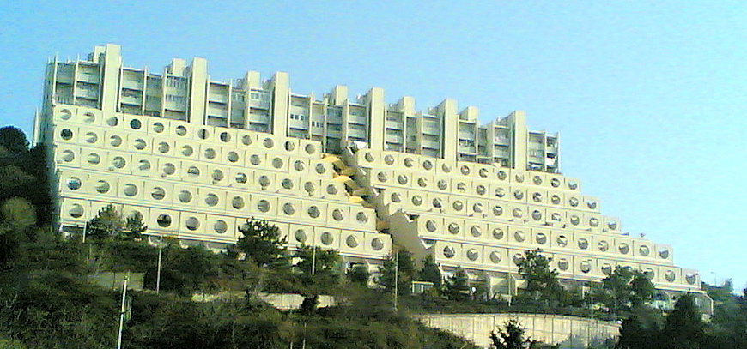
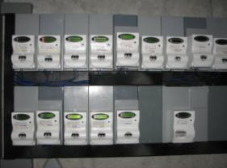
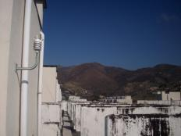
Piloto italiano
Localidad: Genova
Propietario: Comune di Genova / Privado
Año de construction: 1980-1990
Nº de viviendas: 350 pertenecientes a Comune (30 activos en el proyecto: 15 con la solución TIC + 15 control)
Nº de usuarios: > 500 (> 60 activos en el projecto)
Calefacción: Estación térmica central
ACS: Gas
Zaragoza 25 Septiembre 2013

Slide 10
Principal resultado de la solución TIC del E3SoHo
El resultado principal del proyecto E3SoHo es el desarrollo de un sistema TIC integrado compuesto de:
- una plataforma de comunicaciones y procesado de
datos (iEnergy)
- un interfaz de usuario para los inquilinos, que les permite
consultar los datos históricos de los consumos, verlos en tiempo
real, chequear las condiciones de confort y ser alertados de
excesos de consumo. (sDisplay)
- un interfaz de usuario para los gestores de los edificios,
que les permite consultar y comparar consumos agregados y
otros parámetros asociados con áreas y equipos comunes (BMUI)
Zaragoza 25 Septiembre 2013

Slide 11
Principal resultado de la solución TIC del E3SoHo
Se ha desarrollado una solución adicional sólo para inquilinos, compuesta por:
Una base de datos local para recopilar y almacenar datos del piloto polaco
VAS – Un Sistema de Visualización y Alerta: Interfaz gráfica de usuario (aplicación web) permitiendo la visualización de los datos y alertas para los inquilinos
La solución del E3SoHo tiene la flexibilidad de poderse comunicar con una gran variedad de sensores y contadores de diferentes fabricantes, e integrarse con los BMS y BEMS existentes
La interoperabilidad de la solución global del E3SoHo ha permitido la integración de dos interfaces de usuario para los inquilinos (sDisplay y VAS) y otros pueden seguir
Ambas interfaces pueden ser usadas en los 3 pilotos
Zaragoza 25 Septiembre 2013

Slide 12
Arquitectura de la solución TIC del E3SoHo
Zaragoza 25 Septiembre 2013

Slide 13
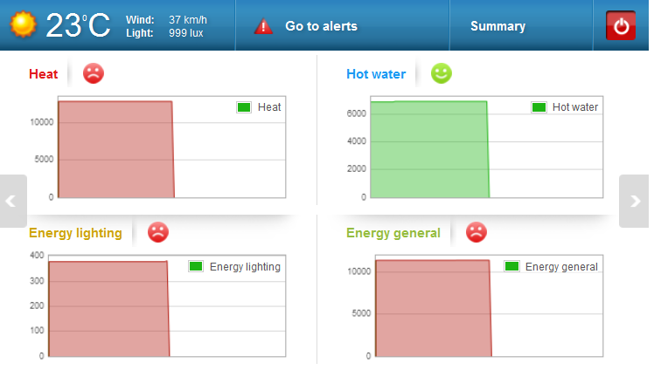
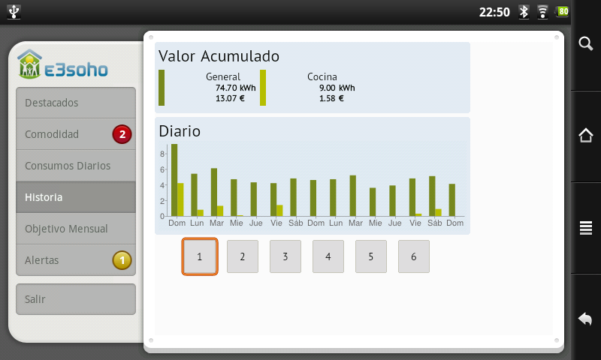
La solución TIC del E3SoHo: Herramientas para inquilinos
Información de consumos de energía
  Electricidad (global y parcial)
  Agua caliente/fría
  Calefacción
Datos de confort
  Temperatura/Humedad
Datos históricos
Objetivos mensuales
Consejos
Alertas inteligentes
Interfaces de usuario: Android y aplicaciones web
Interfaz VAS para inquilinos usada en Varsovia (versión en inglés)
Interfaz sDisplay para inquilinos usada en Zaragoza
Zaragoza 25 Septiembre 2013

Slide 14
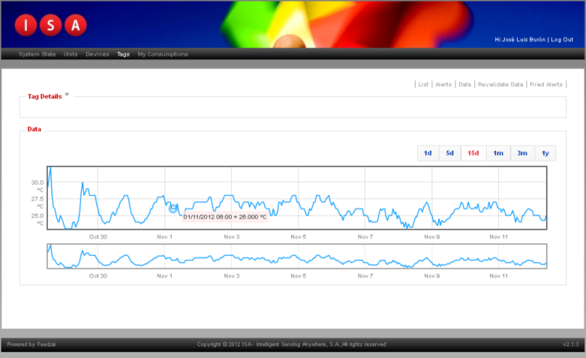
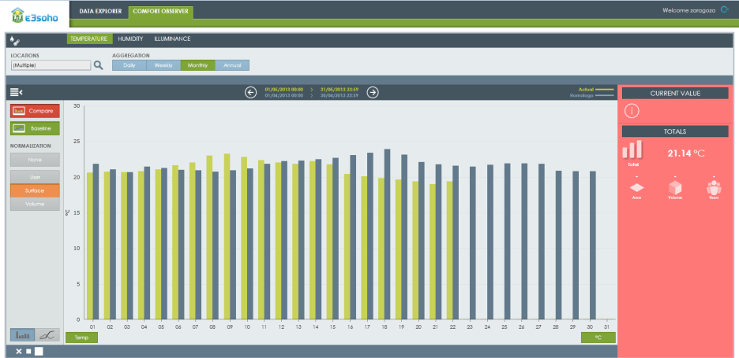
La solución TIC del E3SoHo: Herramientas para gestores del edificio
Información de consumos de energía de:
  Viviendas monitorizadas
  Consumos globales del edificio
Producción de energía
  Solar térmica
Datos de confort
  Áreas comunes
  Datos meteorológicos
Datos históricos
Gestión de dispositivos
Interfaz web de iEnergy
Interfaz de usuario mejorada para gestores de edificios
Zaragoza 25 Septiembre 2013

Slide 15
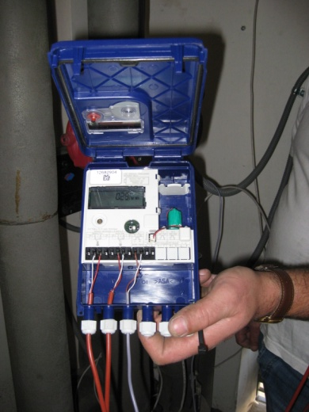
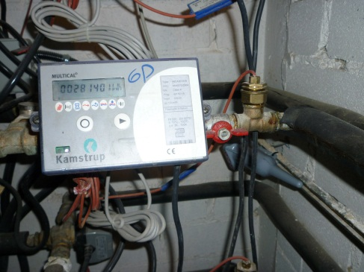
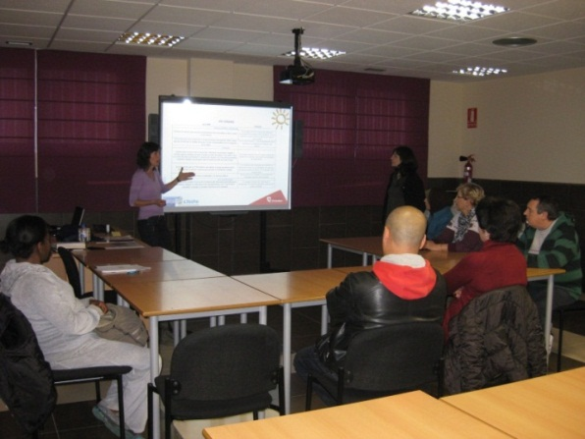
Logros y resultados (1)
Análisis de requerimientos de usuarios y edificios
Definición del baseline de consumos de energía, combinando:
  Facturas
  Datos monitorizados
  Grupo de control
Definición e implementación de una solución TIC común e interoperable para los 3 pilotos
Definición e implementación de una campaña de formación y concienciación
NetMeter de ISA conectado a un contador individual de calefacción
Contador de entalpía para medición de la producción de los paneles solares
Sesión de formación colectiva en Zaragoza
Zaragoza 25 Septiembre 2013

Slide 16
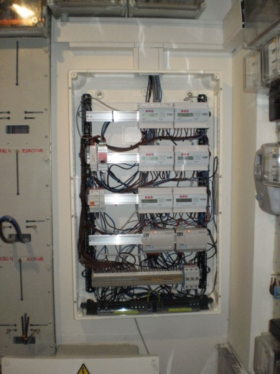
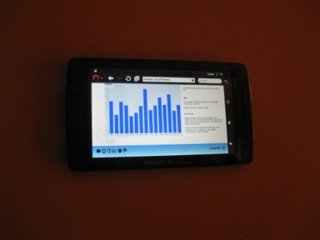
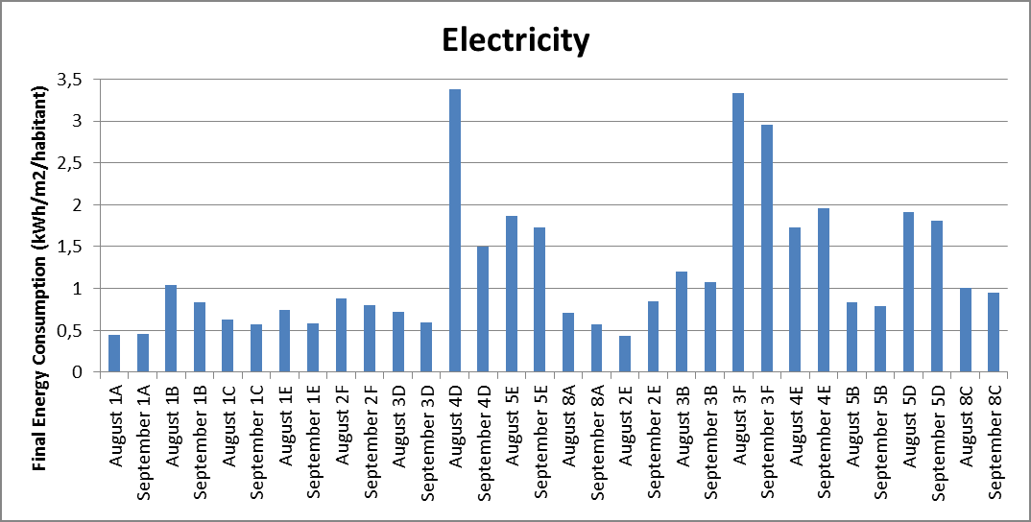
Logros y resultados (2)
Validación de la solución TIC
  Análisis del performance: análisis periódico y reporte de ahorros de energía conseguidos
  Análisis de la aceptación de los usuarios: inquilinos, personal técnico, formadores, gestores del edificio
Mejora de la solution TIC
  Refinamiento de la interfaz de usuario de los inquilinos: mejora de la usabilidad
  Refinamiento de la interfaz de usuario para gestores del edificio: inclusión de funcionalidades de análisis más potentes
Desarrollo de la metodología global del E3SoHo para el diseño, implementación y monitorización de la solución TIC
Diseminación. Definición de modelos de negocio y estrategias de explotación & replicación
Tablet installed in one dwelling
ISA iMeters used for measuring electricity consumption
Analysis of energy consumptions
Zaragoza 25 Septiembre 2013

Slide 17
Ahorros de energía en Zaragoza
HDD: Heating Degree Days
Zaragoza 25 Septiembre 2013

Slide 18
Ahorros de energía en Varsovia
HDD: Heating Degree Days
Zaragoza 25 Septiembre 2013

Slide 19
Lecciones aprendidas con el grupo de control en Génova
La metodología del grupo de control, que era la única viable dada la tardía incorporación del piloto al proyecto y a la falta de facturas, ha sido problemática
Los pares de viviendas de los grupos de control y monitorización, teóricamente similares, han tenido rangos de consumo muy dispares.
Por ello, los ahorros en el piloto no se han podido evaluar apropiadamente por comparación de los dos grupos.
El grupo de control podría funcionar con muestras mucho más grandes de viviendas, pero es preferible evaluar ahoros mediante comparación con un baseline definido a partir de facturas/medidas.
Análisis de un grupo reducido: se analizaron 4 viviendas comparando los periodos de baseline y monitorizacion. Los ahorros medios obtenidos fueron del 1.8% (sólo electricidad)
Zaragoza 25 Septiembre 2013

Slide 20
Principales productos y servicios explotables(1)
Product/service description | Maturity/Time to market | Application sectors/customers | Partners developers for exploitation | Business models associated | Routes for exploitation | Partners’ IPR- Owner(s)/ Right of partners of use and exploitation-replication
1. Energy Auditing (building and user requirements) and for establishing energy consumption baseline | Mature. Available capacity | Public and Private Social housing building owners. Tenants of social housing. Private building owners and Facility managers | CSTB, Nobatek, Dap, Acciona, Mostostal | Ownership model: Consulting services: | Direct service through sales network | N.A
2.E3Soho ICT solution design, installation, commissioning and maintenance integrating metering infrastructure(ISA or others), communication storage and processing(iEnergy) and user interfaces for tenants and owners(sDisplay) and BMUI | Stable and tested prototype/6months. Simplified solutions for better affordability | Public and Private Social housing building owners. Private building owners. ICT solutions providers, Energy Consulting, Facility managers, BEMS providers, EE Building construction&refurbishment companies,ESCOs Utilities | ISA, ISEP, Acciona, Mostostal, D’Appolonia, CSTB, Nobatek | Ownership model: direct contract for design, installation, commissioning and maintenance. Technology transfer & licenses to others outside the consortium | Direct service through sales network Other sales networks | ISA-ISEP-Mostostal/ all the partners
Zaragoza 25 Septiembre 2013

Slide 21
Principales productos y servicios explotables (2)
Product/service description | Maturity/Time to market | Application sectors/customers | Partners developers for exploitation | Business models associated | Routes for exploitation | Partners’ IPR- Owner(s)/ Right of partners of use and exploitation-replication
4. E3SoHo Polish solution composed by VAS – Visualization and Alert System: for the tenants.and Polish data base specification for Polish data collection and storage | Stable and tested prototype/6months. Simplified solutions for better affordability | Public and Private Social housing building owners. Private building owners. ICT solutions providers, Energy Consulting, Facility managers, BEMS providers, EE Building construction and refurbishment companies, ESCOs Utilities | ISEP – Mostostal / Acciona-D’Appolonia-ISA-CSTB-Nobatek | Ownership model: direct contract for design, installation, commissioning and maintenance. Technology transfer & licenses to others outside the consortium | ISEP –Mostostal: Through their own sales network/ Licensing. Others :through their own sales networks | ISEP –Mostostal/All partners
9.-Adaptation of SportE2 interface for its use as social housing owners’ tool in E3SoHo | Prototype/6months | Public and Private Social housing building owners. Private building owners. ICT solutions providers, Energy Consulting, Facility managers, BEMS providers, E E Building construction & refurbishment co ESCOs ,Utilities | ISA/Acciona-Mostostal-D’Appolonia-CSTB-Nobatek | Ownership model ISA:Software direct sale to user-licensing. Other partners: direct sale to user | ISA: Through their own sales network/ Through other sales networks .Others: through their own sales networks | ISA/ All partners
Zaragoza 25 Septiembre 2013

Slide 22
Principales productos y servicios explotables (3)
Product/service description | Maturity/Time to market | Application sectors/customers | Partners developers for exploitation | Business models associated | Routes for exploitation | Partners’ IPR- Owner(s)/ Right of partners of use and exploitation-replication
10.-Project , supply, installation, commissioning and maintenance of Energy consumption and comfort monitoring infrastructure ( metering…) mainly based on ISA metering equipment (deployed in Zaragoza and Genova pilot sites) | Infrastructure available in the market | Public and Private Social housing building owners. Private building owners. ICT solutions providers, Energy Consulting, Facility managers, BEMS providers, E E Building construction&refurbishment companies,ESCOs Utilities | Project ISA /Acciona-Nobatek Supply, installation, commissioning and maintenance: ISA-other providers /all | Design: consulting service. Supply Installation, commissioning and maintenance: direct contract(s) Technology transfer & licenses to others outside the consortium | ISA:Direct sales through their own sales network/ Others: through their own sales networks | Project:ISA-Dapp Supply:ISA Installation, commissioning and maintenance: Free
11 Project , supply, installation, commissioning and maintenance of. Energy generation metering infrastructure (…) mainly based on ISA equipment (deployed in Zaragoza pilot site in solar panels for DHW production) | Infrastructure available in the market | Public and Private Social housing building owners. Private building owners. ICT solutions providers, Energy Consulting, Facility managers, BEMS providers, E E Building construction &refurbishment companies, ESCOs Utilities | Project:ISA/Acciona-Nobatek Supply, installation, commissioning and maintenance: ISA-other providers /all | Design: consulting service. Installation, commissioning and maintenance: direct contract Technology transfer & licenses to others outside the consortium | ISA:Direct sales through their own sales network/ Others: through their own sales networks | Project:All Supply:ISA Installation, commissioning and maintenance: Free
Zaragoza 25 Septiembre 2013

Slide 23
Principales productos y servicios explotables (4)
Product/service description | Maturity/Time to market | Application sectors/customers | Partners developers for exploitation | Business models associated | Routes for exploitation | Partners’ IPR- Owner(s)/ Right of partners of use and exploitation-replication
12 Project , supply, installation, commissioning and maintenance of.Energy consumption and comfort monitoring infrastructure based on PLC and wired/wireless sensors/meters from different vendors installed in Poland | Infrastructure available in the market | Public and Private Social housing building owners. Private building owners. ICT solutions providers, Energy Consulting, Facility managers, BEMS providers, E E Building construction & refurbishment companies,ESCOs Utilities | Project:ISEP-Mostostal/all Supply, installation, commissioning and maintenance: ISEP-Mostostal-other providers /all | Design: consulting service. Installation, commissioning and maintenance: direct contract Technology transfer & licenses to others outside the consortium | ISA:Direct sales through their own sales network/ Others: through their own sales networks | Project:All Supply:ISA Installation, commissioning and maintenance: Free
13. Social innovation | Tenants behavior | Tenants | all | Consulting services | All partners: through their own sales networks | All
114 User awareness training | Courses have been prepared | Tenants, building owners | all | Training services | All partners: through their own sales networks | All
Zaragoza 25 Septiembre 2013

Slide 24
Agrupación de productos/servicios (1)
Los 13 productos y servicios explotables identificados se pueden ofrecer en el mercado bajo 7 categorías de productos diferentes
Servicios de consultoría: se pueden proveer como un servicio aparte y adaptarse en función del contexto. No están sólo relacionados con las TIC.
Solución TIC – infraestructura: abarca los productos y servicios que integran la plataforma de recolección y análisis de datos. La infraestructura puede incluir la monitorización de instalaciones de producción de energía si éstas existen en el edificio. Los sensores y contadores inteligentes integrados en la infraestructura pueden ser de ISA o de otros fabricantes.
Solución TIC – infraestructura + servicios a los inquilinos – integra B + servicios dedicados para los inquilinos. Los servicios incluyen las interfaces de usuario especificas para inquilnos (sDisplay o VAS) y servicios específicos de formación, concienciación y monitorización.
Zaragoza 25 Septiembre 2013

Slide 25
Agrupación de productos/servicios (2)
D. Solución TIC – infraestructura + servicios a los inquilinos + servicios a los gestores – integra C + servicios personalizados para los dueños/gestores del edificio, incluyendo interfaces de usuario específicas.
E. Proyecto, suministro, instalación, puesta en marcha y mantenimiento: desarrollo de un proyecto personalizado, suministro, instalación, puesta en marcha y servicios de mantenimiento.
F. Solución TIC completa (D+E) abarca la solución TIC incluyendo servicios para los inquilinos, servicios para los gestores y el despliegue y mantenimiento de toda la infraestructura.
G. Solución TIC completa + consultoría (A+F) abarca todos los productos y servicios identificados.
Otras categorías se pueden definir a partir de combinaciones diferentes de productos y servicios
Zaragoza 25 Septiembre 2013

Slide 26
Impulsores (drivers) para la implantación de soluciones TIC (1)
Creciente precio de la energía
Reducción del coste de los componentes
Acceso a internet creciente y más económico
Componentes más interoperables y estandarizados
Los sistemas y servicios se pueden vender por separado o en un paquete
Gran mercado potencial de BEMs y EAS aplicados al sector residencial
Impulsores de mercado
Zaragoza 25 Septiembre 2013

Slide 27
Impulsores (drivers) para la implantación de soluciones TIC (2)
El Horizonte 2020 para Investigación e Innovación
EED – Energy Efficiency Directive y EPBD - Energy Performance Buildings Directive
El Pacto de Alcaldes
La Agenda Digital para Europa
Directivas 2009/73/ec y 2009/73/ec sobre gas natural y electricidad
Impulsores Políticos
Zaragoza 25 Septiembre 2013

Slide 28
Barreras para la implantación(1)
Dificultades para acordar qué significa edificios energéticamente eficientes o cerca de cero y los medios para conseguirlos
Barreras Económicas
Falta o escasa financiación para llevar a cabo nuevas construcciones o rehabilitación especialmente en aquellos países que están experimentando una severa crisis
Pocos incentivos para arquitectos , constructores, promotores y propietarios para invertir
Reticencias de bancos y ESCOs para invertir si no está claro un periodo corto de payback
Falta de incentivos para compañías energéticas para vender menos energía y promover la eficiencia energética entre los compradores
Ciclos largos para la renovación de edificios
Barreras Políticas
Falta de coherencia entre la UE y algunos EMs en el soporte financiero para Edificios Enegéticamente Eficientes debido a diferentes visiones
Zaragoza 25 Septiembre 2013

Slide 29
Barreras para la implantación(2)
Credibilidad debido a pocos ejemplos piloto
Barreras técnicas
Incompatibilidad entre diferentes sistemas de control y sensores
Dificultad para conseguir medidas fiables en tiempo real
Insuficiente personal formado con conocimientos en TIC&energía&edificación en los proveedores de vivienda social
Falta de técnicos especializados para manejar BEMS
Barreras sociales
El diferente perfil de los inquilinos incluyendo personas mayores y con poco conocimiento de TIC
En general por sus escasos ingresos están ya aplicando su propia estrategia de ahorro, hay poco margen para obtener ahorros adicionales por la instalación del sistemas ICTs
Dificultad para disponer de herramientas de información intuitivas sobre consumos
Dificultad para obtener datos claros de consumo de las compañías de energía
Zaragoza 25 Septiembre 2013

Slide 30
Acciones para acelerar el despliege de soluciones TIC para Edificios Energéticamente Eficientes(1)
Reforzar políticas e iniciativas
Reforzar la I+D multidisciplinar
Implantar y testear resultados de investigación y desarrollar modelos de negocio
Lanzar proyectos basados en TIC para eficiencia energética como Compra Pública Innovadora
Consideración del uso de TIC en los Concursos Públicos normales
Incentivos Financieros desde la Administración
Nivel Político y Económico
Zaragoza 25 Septiembre 2013

Slide 31
Acciones para acelerar el despliege de soluciones TIC para Edificios Energéticamente Eficientes(2)
Es necesario un esfuerzo europeo hacia la estandarización
Capacitación técnica a todos los niveles
Incluir soluciones TIC en un paquete junto con otros servicios exitentes para edificios nuevos o rehabilitación
Disponer de servicios de soporte al cliente (Helpdesk)
Identificación de partners locales para suministro de componentes TIC y mantenimiento
Nivel Técnico
Zaragoza 25 Septiembre 2013

Slide 32
Acciones para acelerar el despliege de soluciones TIC para Edificios Energéticamente Eficientes(3)
Idear nuevas formas para involucrar a los inquilinos
Dirigirnos a personas abiertas a la utilización de las TIC
Conseguir la involucración de los dueños de los edificios
Persuadir a los inquilinos para hacerse responsables de los equipos instalados
Nivel social
Zaragoza 25 Septiembre 2013

Slide 33
Conclusiones y lecciones aprendidas para explotación (1)
Mercado & Competidores
El mercado de vivienda social es muy grande
Hay varios proveedores de BEMS (nivel edificio) multinacionales y de varios países
Hay competidores por el mundo ofreciendo soluciones similares a las del E3SoHo, la mayoría operando en países individuales o regiones
La mayoría de los países europeos carecen de proveedores locales
Pobre información pública disponible relacionada con costos, funcionalidades, interoperabilidad, diferenciación y proyectos implantados
Diferentes canales para comercialización (online, intermediarios…)
Las soluciones TIC no están específicamente dirigidas a Vivienda Social
Zaragoza 25 Septiembre 2013

Slide 34
Conclusiones y lecciones aprendidas para explotación (2)
Aspectos Técnicos
En los edificios existentes la comercialización es más fácil en pisos a renta si el propietario decide instalar las solución TIC
En ambos casos, tanto para edificios nuevos como existentes,la solucion TIC puede ser vendida directamente a los inquilinos o dueños privados individualmente
Definición del la base de comparación, objetivos a conseguir y la monitorización son clave para evaluar el impacto,
Idealmente, las soluciones TICs debieran estar incluidas en la fase de diseño de edificios nuevos o rehabilitación
La estandarización y la interoperabilidad entre los fabricantes son facilitadores clave para la explotación
La reducción de los costes de la tecnología permite la provisión de soluciones accesibles
Zaragoza 25 Septiembre 2013

Slide 35
Conclusiones y lecciones aprendidas para explotación (3)
Viabilidad de la inversión
Una rápida auditoria es necesaria para establecer la base de comparación y evaluar las potenciales ahorros de energía
ROIs dependen de una variedad de factores, tales como: estructura de las facturas energéticas (e.g. costos fijos vs. costos variables ), niveles de consumo, perfiles de usuario, etc.
Se pueden contemplar modelos de negocio tradicionales tales como compra directa del sistema por el dueño (ownership model) o bien otros modelos como el Contrato de Performance Energética (EPC model)
La evolución de los costes de los productos E3SoHo (reducción de costes) y los ahorros esperados permite tener Retornos de la Inversion (ROIs) razonables y paybacks de menos de 5 años en muchos casos
Zaragoza 25 Septiembre 2013

Slide 36
Conclusiones y lecciones aprendidas para explotación (4)
Estrategia de comercialización
Campañas de sensibilización y diseminación en Europa son necesarias para una rápida introducción de la solución
Empaquetar la solución TICs con otros servicios de rehabilitación
Búsqueda de actores locales para implantar las soluciones TICs
Definición de los canales de explotación más apropiados así como clientes objectivo e intermediarios
Definir claramente la involucración de los propietarios de los edificios en el proceso de comercialización
Derechos de Propiedad Intelectual (IPR) . Los aspectos relativos al IPR deberán ser claramente definidos junto con una clara definición de los productos/servicios para ser explotados, tiempo al mercado y modelos de negocio asociados
Se deben considerar estrategias específicas de marca
Zaragoza 25 Septiembre 2013
.
Strategy for commercialization
Intensive awareness and dissemination campaigns in Europe are necessary for a rapid introduction of this type of products and solutions, addressing different collectives (social housing organizations…), namely by ISA, because the product services will be commercialized under ISA brands.

Slide 37
Conclusiones y lecciones aprendidas en el proyecto(1)
Preparando la propuesta/proyecto
La participación activa de los proveedores de vivienda social (propietarios) como socios es necesaria desde la concepción del piloto, movilización de los inquilinos hasta el análisis del impacto y posterior replicación
La involucración voluntaria de los inquilinos es una necesidad clave para el éxito del proyecto
Es fundamental contar con socios locales alrededor de los pilotos para apoyar a los proveedores de viviendas sociales y a los inquilinos
La selección de los propios pilotos es fundamental antes de comenzar un proyecto. Una auditoría de eficiencia energética previa es muy conveniente
Es muy recomendable, si es posible, incorporar proveedores energéticos como socios o tener un acuerdo de cooperación con ellos para desarrollar este tipo de proyectos
Es conveniente que los proyectos sean más largos (alrededor de 4 años).
Zaragoza 25 Septiembre 2013

Slide 38
Conclusiones y lecciones aprendidas en el proyecto(2)
Realizando el proyecto
Mejor comprensión de los hábitos de los inquilinos respecto a la eficiencia energética. El ahorro de dinero es la principal motivación
Conocimiento de los actores necesarios en el ciclo de vida del proyecto
Los gestores del edificio tiene un papel clave para conseguir los cambios de hábitos
Éxito en la implementación y prueba de una solución TIC interoperable
La reducción de picos de consumo puede reducir los costes de suministro y las emisiones
Se necesitan estrategias de gestión del confort en verano en climas cálidos para evitar o reducir el uso de aire acondicionado
Identificación de problemas comunes del diseño, implementación y verificación de soluciones TIC. Ejemplos: calibración de medidores, comunicaciones, falta de facturas...
Las redes de comunicaciones son un punto crítico para el éxito del proyecto
La aceptación de las tecnologías TIC por parte de los usuarios es un factor clave
Hay niveles significativos de consumo en stand-by
Zaragoza 25 Septiembre 2013

Slide 39
Conclusiones y lecciones aprendidas en el proyecto(3)
Realizando el proyecto
Informar a los usuarios de los ahorros conseguidos a través de las interfaces de la solución o de informes escritos es clave
Satisfacción general de los inquilinos con la solución, su instalación y sus funcionalidades, a pesar de los problemas técnicos
Las sesiones de formación son fundamentales y son bien evaluadas por los usuarios
La herramienta específica para los dueños de edificios responde a una demanda real de su parte y reduce también el consumo de los inquilinos
En los 3 pilotos se han detectado importantes potenciales de ahorro
Los pilotos de Zaragoza y Varsovia han alcanzado niveles de ahorro razonables
El grupo de control en Génova no ha funcionado bien
Búsqueda de modos de reducir los costes de la solución instalada para replicación y explotación
La usabilidad de la interfaz de usuario es esencial. Las aplicacoines para tablet/smartphone se aceptan mejor que las webs convencionales
A los inmigrantes y personas mayores les cuesta más usar la solución
Dificultades para la evaluación: los ahorros están en un rango de evolución natural, ¿cuánto ha influido la concienciación?
Zaragoza 25 Septiembre 2013

Slide 40

¡Gracias!
Información sobre el proyecto:
www.e3soho.eu
javier.mardaras.adrada@acciona.com
El trabajo realizado para conseguir estos resultados han recibido financiación del Programa Europeo de Competitividad e Innovación (CIP) bajo el Grant Agreement n° 250497
Zaragoza 25 Septiembre 2013

